Slide 1

자동 Segmentation을 위한
Deep Learning Tool 개발
F103(삼성전기 팀) – 김다윗, 권도엽, 박형민
Notes:
발표자 권도엽입니다.
제가 기업 연계반에 마지막으로 합류하게 되었는데
마지막 프로젝트에 마지막 발표를 맡게 되었습니다.
그러면 마지막인 사람의 마지막 프로젝트의 마지막 발표를 시작하겠습니다

Slide 2
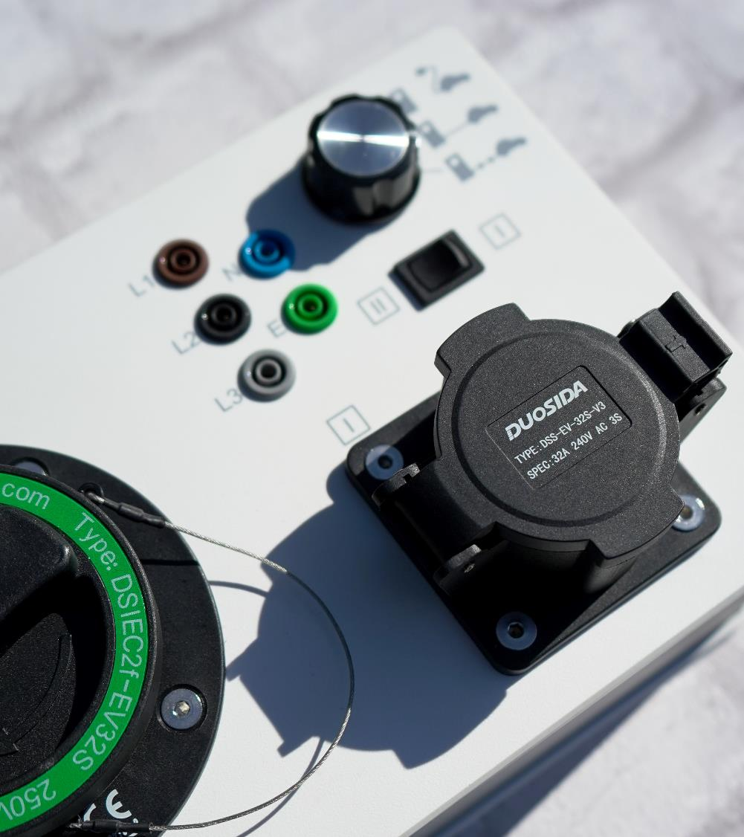
목차
a table of contents
1
프로젝트 소개
2
개발 내용 및 시연
3
향후 확장 가능성
4
프로젝트 후기
Notes:
다음 목차대로 진행하겠습니다.

Slide 3

Part 1,
프로젝트 소개
Notes:
저희 프로젝트를 소개하겠습니다.
삼성전기 기업 연계팀은 제품불량 검사시 자동 Segmentation을 위한 Deep learning Tool을 개발하는 것입니다.

Slide 4
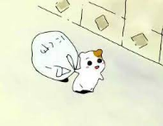
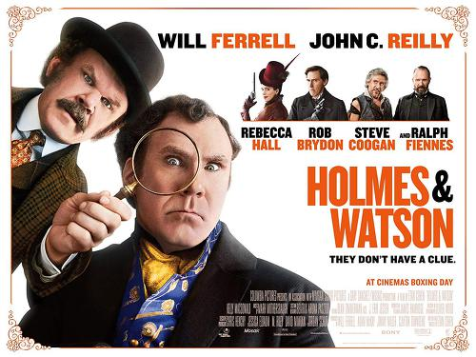


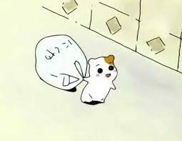
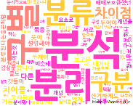
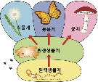


Part 1
AI? Segmentation? Classification?
Notes:
AI는 현재와 미래를 총 망라하여 가장 각광받고 주목받는 기술입니다.
초기 AI는 현업에서 이미지 분류를 통해 사람이 학습하는 부분에서 도움을 주기 위해 사용되었습니다.
현재 AI는 AI가 학습을 하고 도출된 결과를 사람이 이용하기 위해 사용하고 있습니다.
그리고 AI 학습과 관련하여 현장에서는 쌓여가는 데이터를 관리하는 부분에 대해 이슈가 생기게 되었고 이를 해결하기 위한 방안으로
1000장의 데이터로 학습하는 모델과 같은 성능을 내는 10장의 데이터로 학습하는 모델을 만드는 것에 관심을 갖게 되었습니다.
그리고 이와 관련한 기술이 세그멘테이션 기술입니다.
저희는 이를 좀 더 공부하고 구현해보면서 경험을 쌓아보고자 현장을 이해해보고자 해당 트랙을 선택하게 되었습니다.

Slide 5
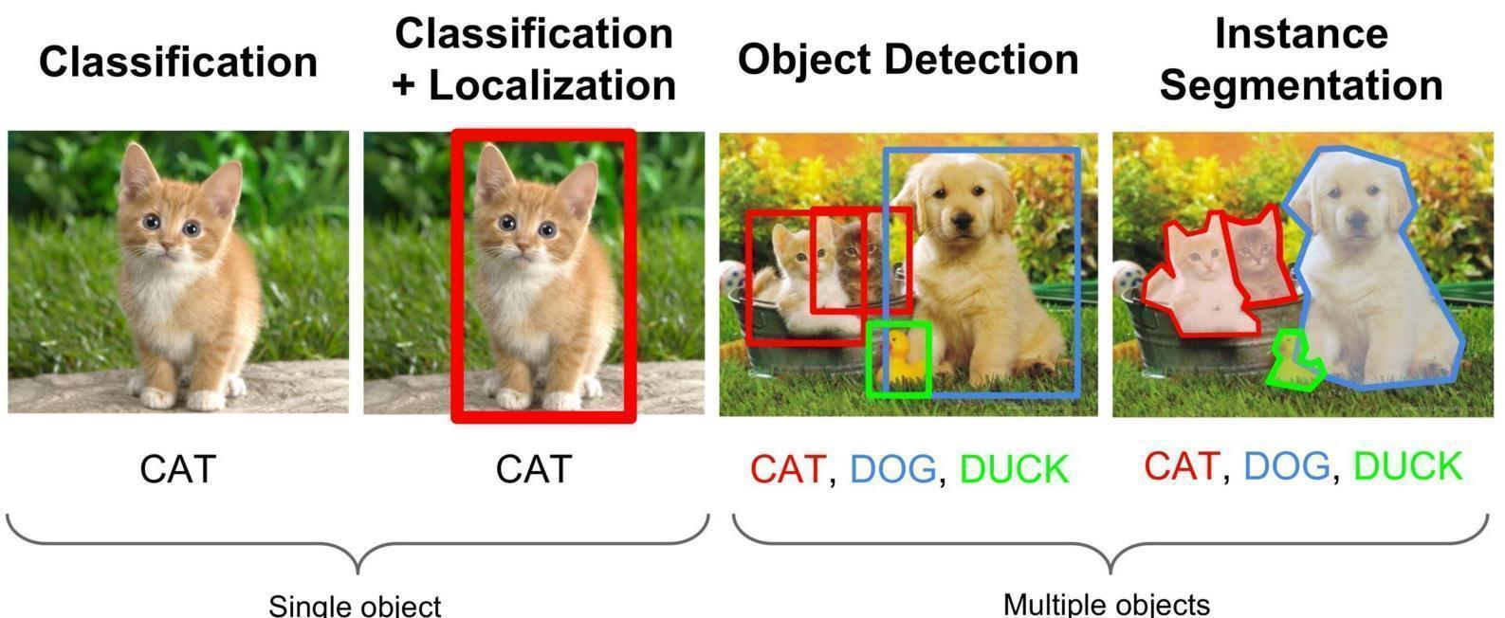
Part 1
Segmentation? Classification?
Notes:
세그멘테이션? 클래시피케이션?
생소할 수 있는 단어인데 단어의 정의를 알아보겠습니다.
다음 사진으로 보시면 이해가 빠르실 겁니다.
클래시피케이션 초기 이미지 분류 => 하나의 사물이 있는 사진에서 어떤 사물인지 구분
로컬리제이션 => 사각형 틀 안에서 사물의 위치와 크기 인지
오브젝트 디텍션 사진에 여러 사물을 구분
세그멘세이션 => 사진에서 여러 사물을 구분하며 사각형 보다 정교하게 사물을 인식하고 같은 class 안에서도 서로 다르게 인식가능 ex> 고양이 => 고양이1 고양이2
현업에서 세그멘테이션을 사용하는 이유
세그멘테이션이 클래시피케이션 보다 정확하고 정교하게 사물을 판별할 수 있기 때문에
기술의 발전 또한 왼쪽에서 오른쪽 순임

Slide 6
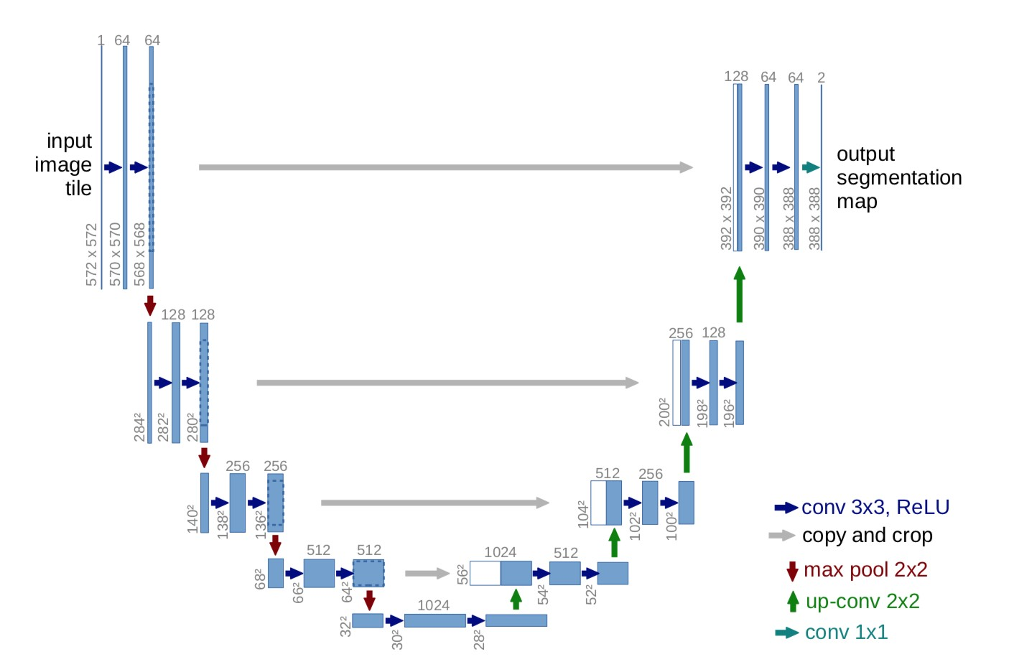
Part 1
U-Net
Notes:
AI 학습과 관련하여 현장에서는 쌓여가는 데이터를 관리하는 부분에 대해 이슈가 생기게 되었고 이를 해결하기 위한 방안으로
1000장의 데이터로 학습하는 모델과 같은 성능을 내는 10장의 데이터로 학습하는 모델을 만드는 것에 관심을 갖게 되었습니다.
unet 모델이 이러한 부분에서 성능이 좋다는 평가를 받고 있습니다.

Slide 7
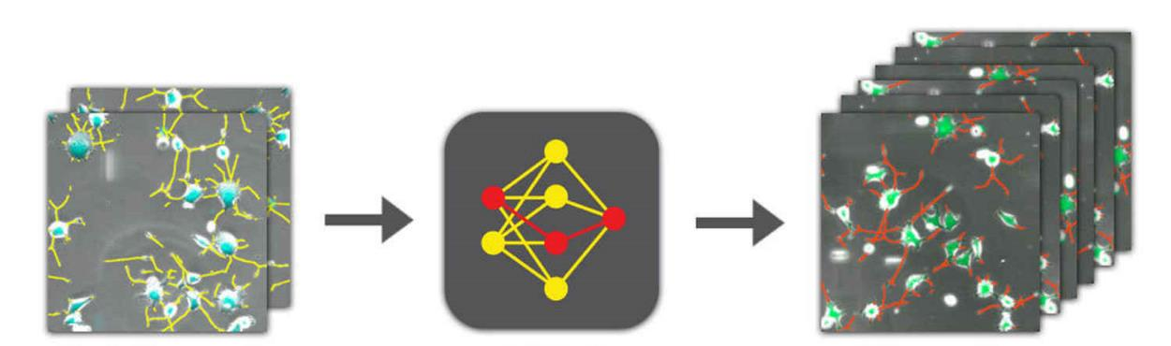
Part 1
프로젝트 소개
AI를 몰라도 AI 모델 학습 및 개선이 가능한 Tool 개발

Slide 8








Part 1
서비스 구조도
Notes:
서비스 구조는 다음 사진과 같습니다.

Slide 9
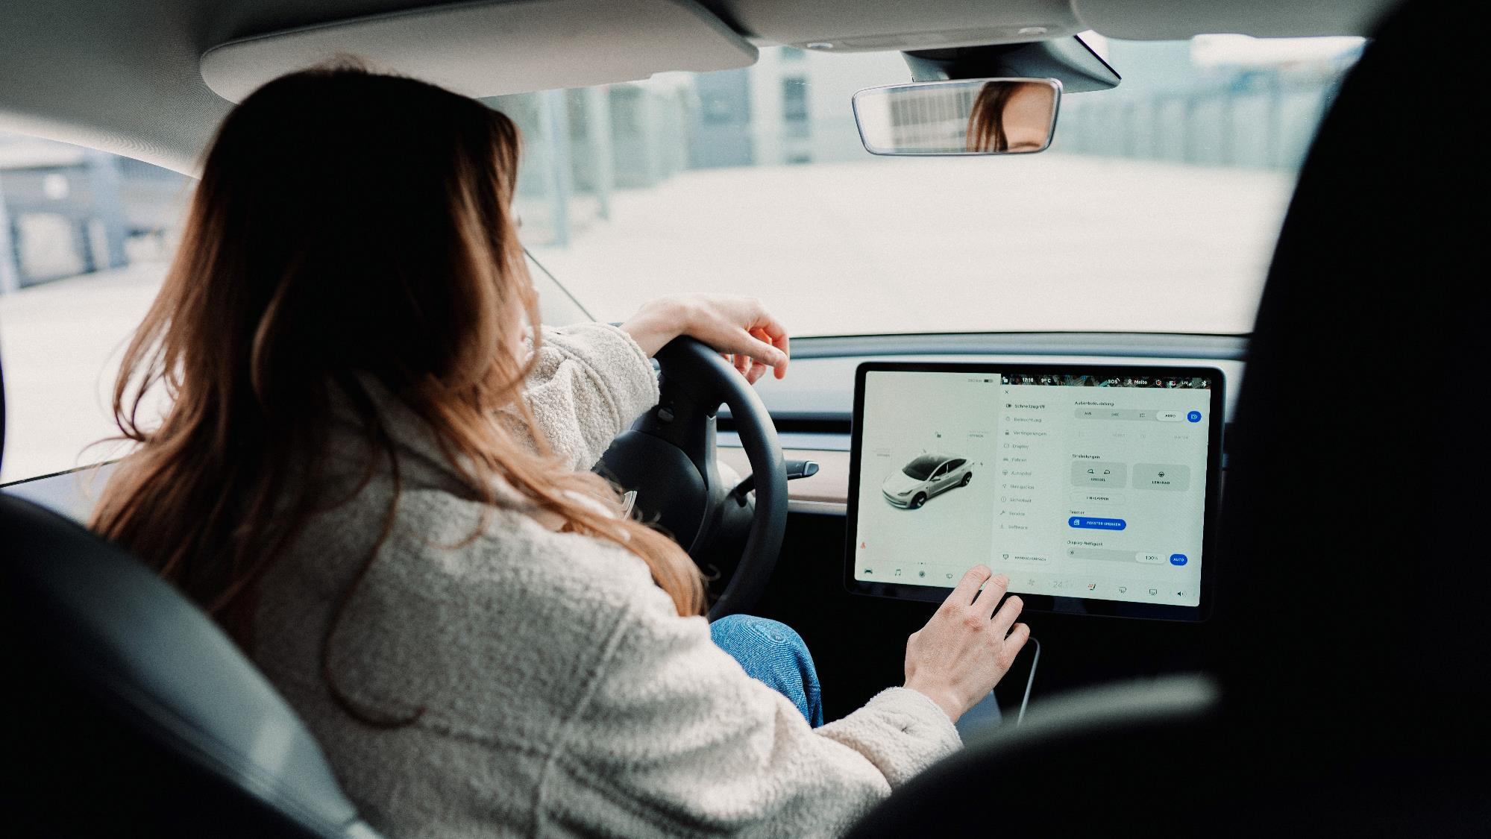
Part 2,
개발 내용

Slide 10




Part 2
핵심 기능
데이터 전처리
모델 학습
모델 테스트
모델 비교

Slide 11

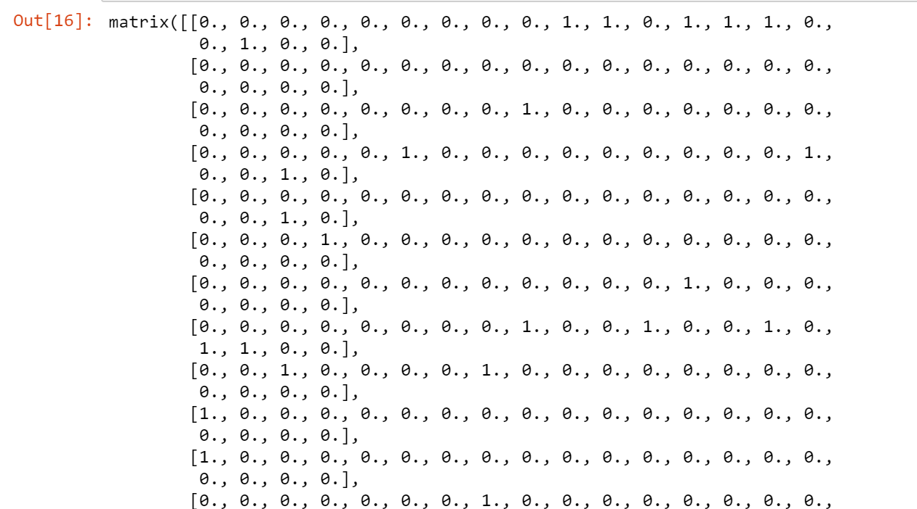
Part 2
데이터 전처리
이미지를 컴퓨터가 이해할 수
있도록 하는 작업
이미지들 전체적인 사이즈
및 흑백 색상으로 통일
Train : Test : Valid
6 : 1 : 1

Slide 12
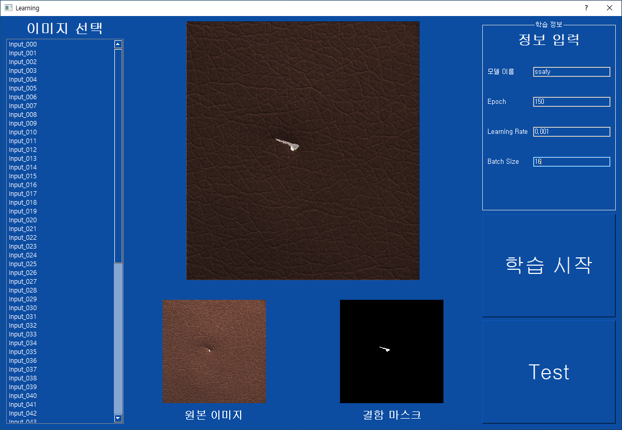
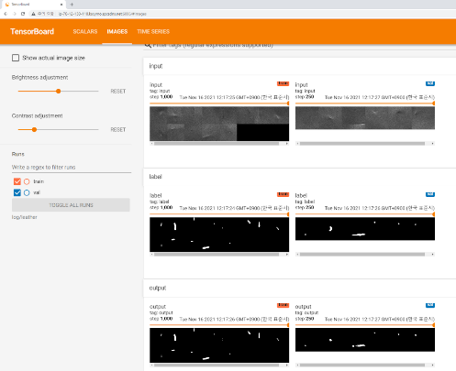
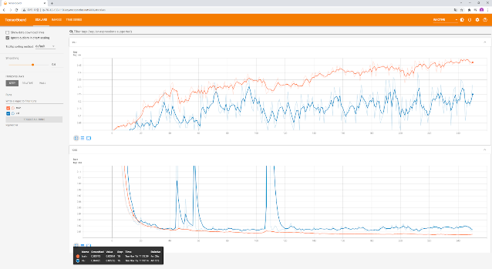
Part 2
모델 학습
학습을 위한 하이퍼 파라미터 설정
학습용 이미지와 라벨이
대응하는지 확인
실시간으로 학습 결과를 확인

Slide 13
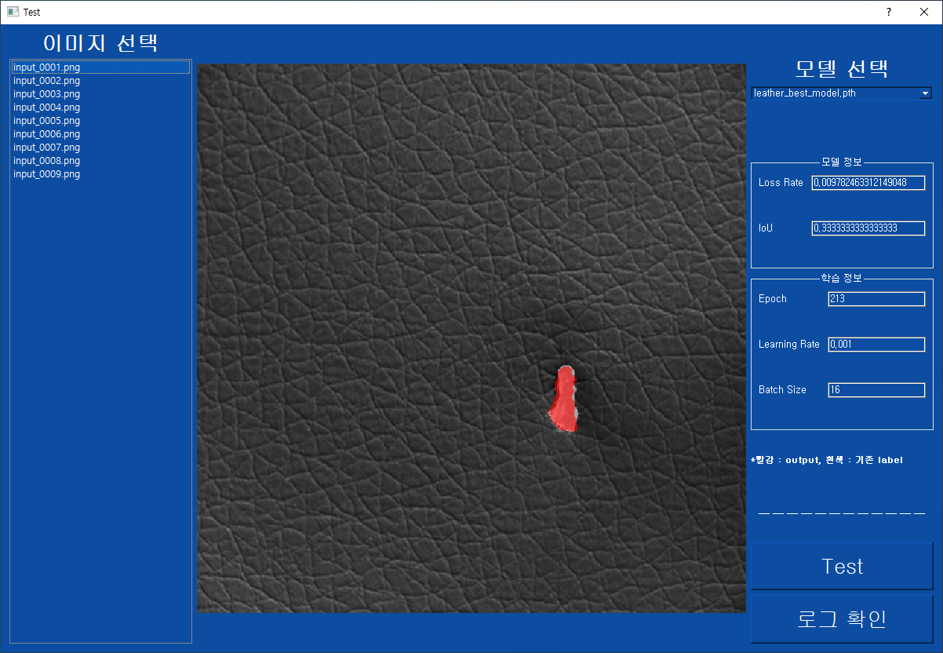
Part 2
모델 테스트
학습한 모델 테스트
모델의 평가 정보 확인

Slide 14
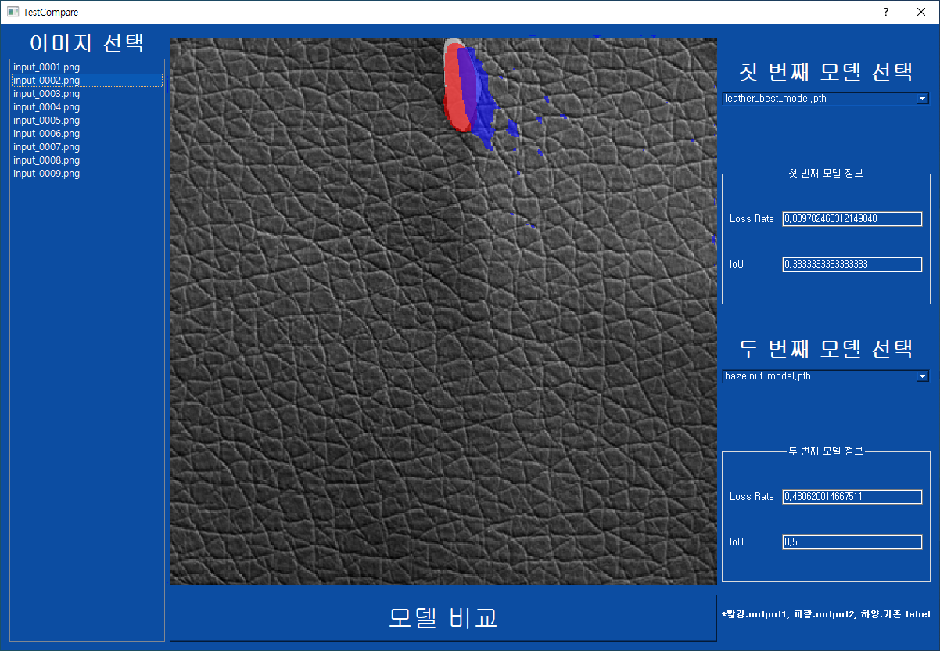
Part 2
모델 비교
하이퍼파라미터
수정을 통해 만들어진
서로 다른 학습모델 비교

Slide 15
Part 3,
시연

Slide 16
시연

Slide 17
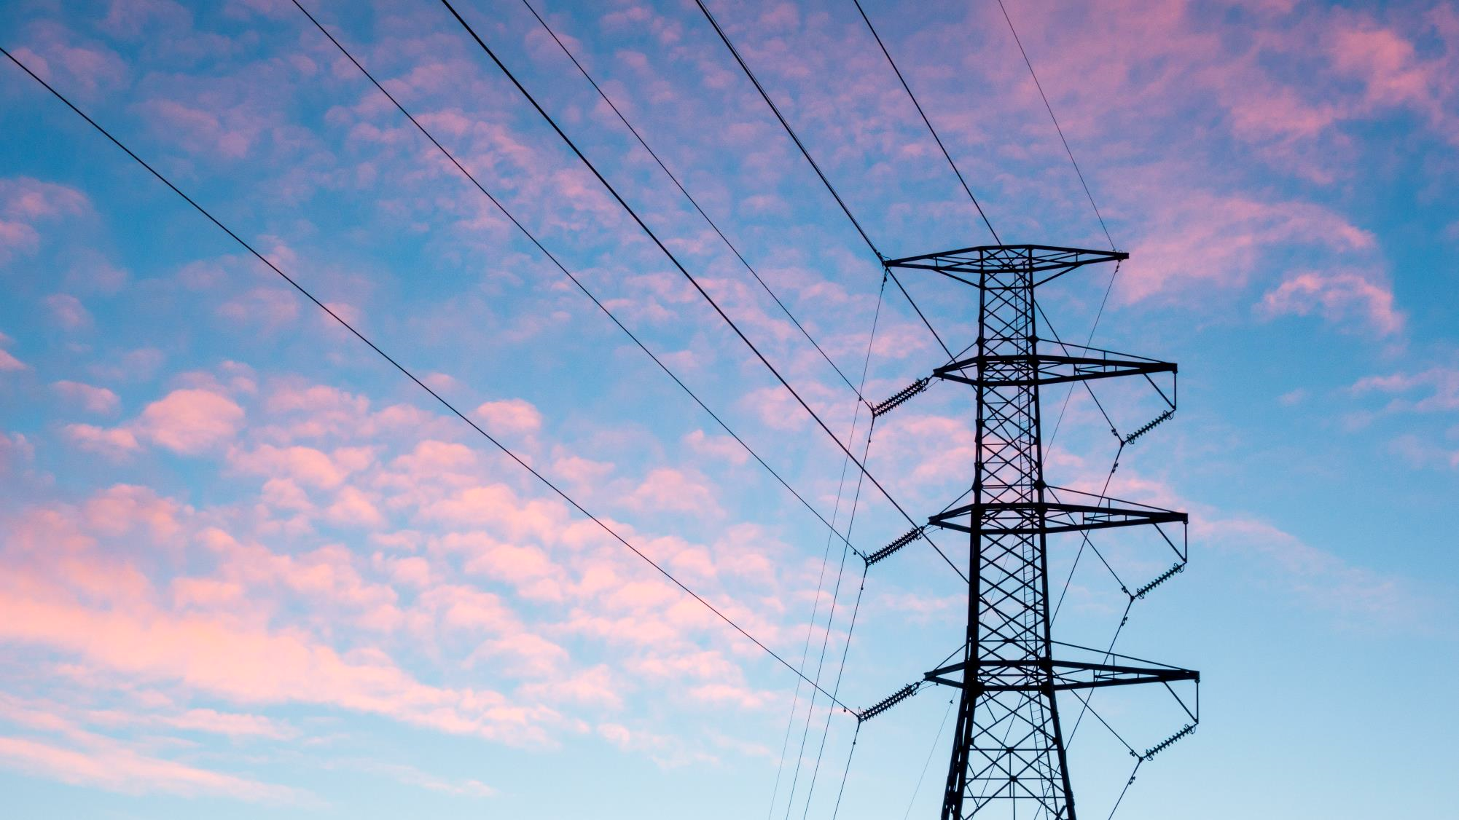
Part 4,
향후 확장 가능성

Slide 18
Part 4
향후 확장가능성
네트워크의 모듈화
모듈화를 통해 새로운 모델이 나오면
쉽게 tool에 적용시킬 수 있도록
만드는 것
Testsets
모델 test시 좀 더 다양한
test 데이터 활용
다양한 분야 확장
현재 산업 분야에서 많이 사용하기
때문에 관련 데이터셋이
산업 세포등에 편중되어 있음

Slide 19
Part 5,
프로젝트
후기

Slide 20
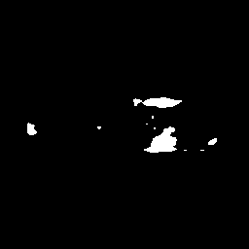
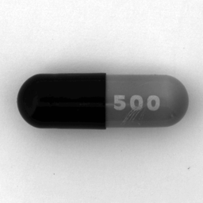
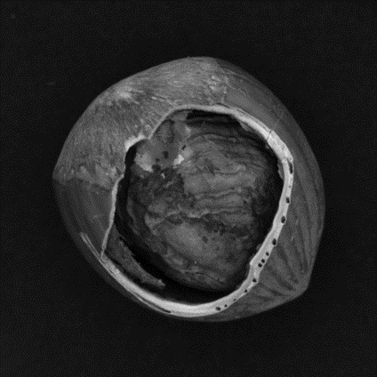

Part 5
노력의 흔적들…
Notes:
처음에는 검출도 안되고 학습시키는 부분이 어려웠습니다.
데이터셋도 부족하고…

Slide 21
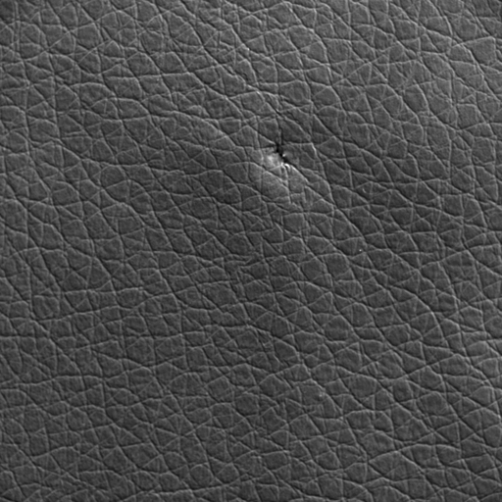
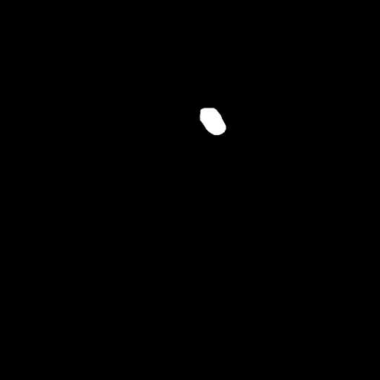

Part 5
노력의 결과…
Notes:
많은 시행착오 끝에

Slide 22



Part 5
프로젝트 후기
김다윗
권도엽
박형민
팀장, AI 모델구현+ GUI 구현
AI 모델구현
GUI 구현
Segmentation 관련 AI 학습 데이터셋 선정시 정상으로 판별되는 데이터는 오히려 학습의 질을 떨어뜨린다.
기본이 항상 중요하다. 변수명이 겹쳐서 오류가 발생했다. 변수 작성 규칙의 중요성을 깨달았다. 파이썬 GUI와 AI에 대해 흥미를 가질 수 있었다.
신경망의 층이 깊어진다고 학습의 결과가 올라가진 않는다. 오히려 방해되는 경우가 많다.

Slide 23
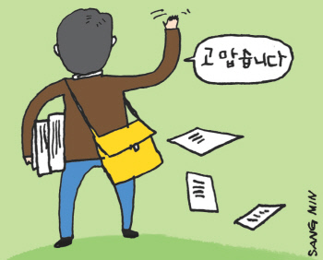
Part 5
Thanks to..
안병진
육승준
김재민
정성학
팀장, AI
GUI
GUI
AI

Slide 24
감사합니다

